Slide 1
Народные промыслы России
Выполнил ученик 7А класса АОУ гимназии №13 г.Долгопрудного Московской области
Лоцманов Арсений
Руководитель Ясова Н.Ю.

Slide 2
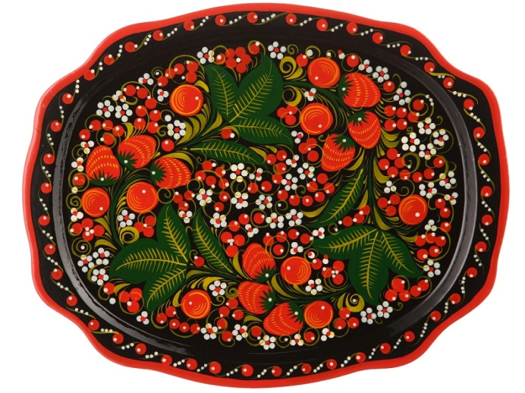
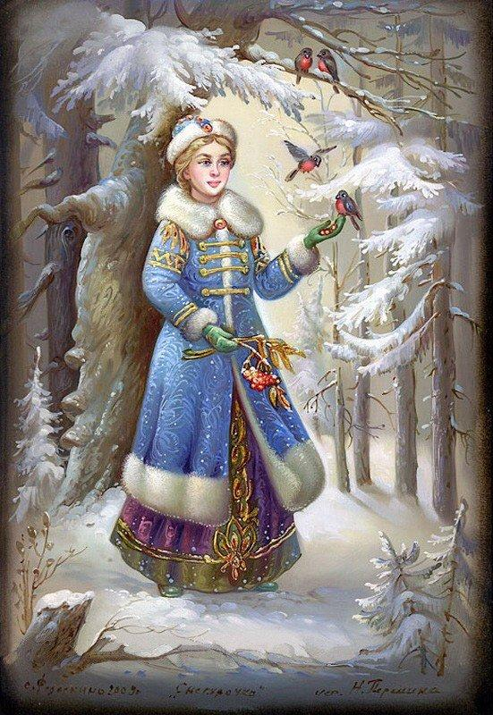
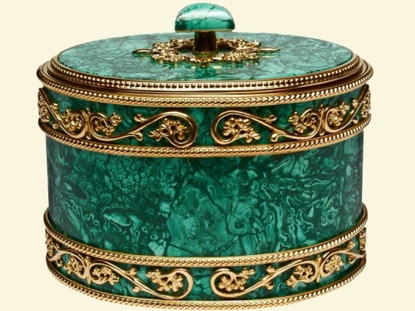
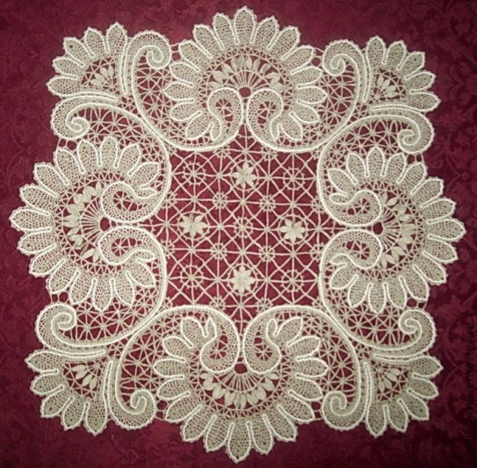
Народные промыслы России

Slide 3
Русские народные промыслы — форма народного творчества, в которой отчетливо прослеживаются русские традиции, зародившиеся много веков назад. Изделия русских промыслов сочетают в себе неповторимость русской традиционной культуры.

Slide 4
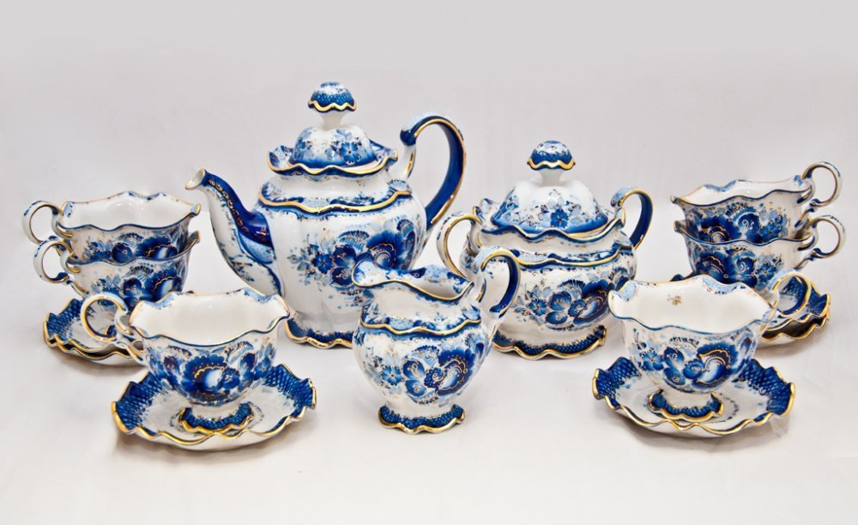
Гжельская Роспись

Slide 5
Жостовкая роспись

Slide 6
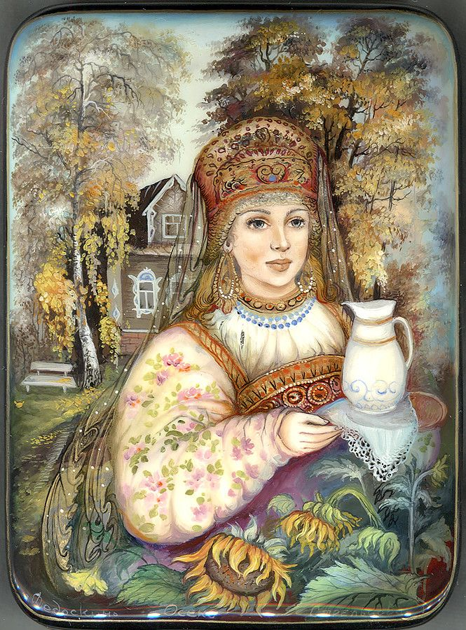
Федоскинская миниатюра

Slide 7
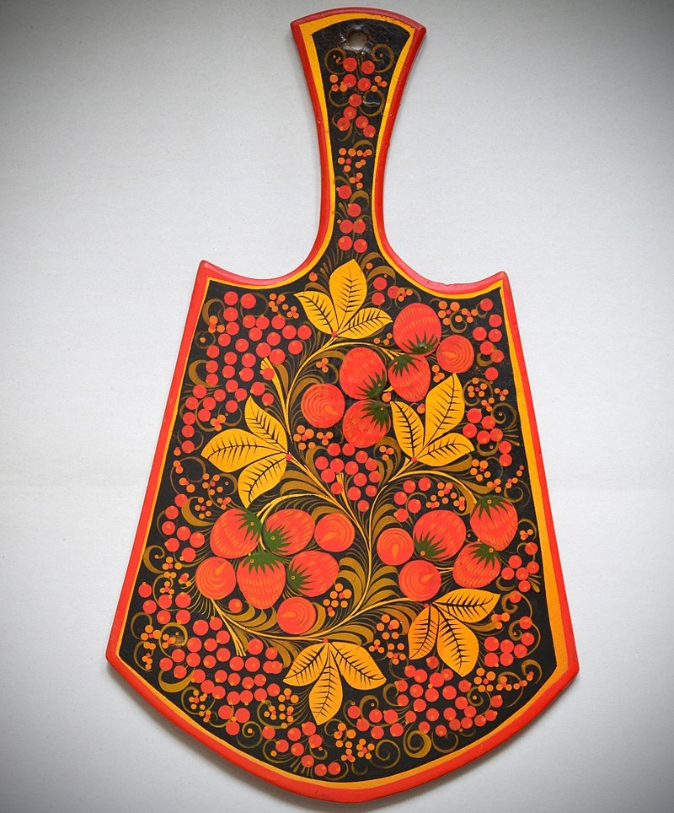
Х о х л о м а

Slide 8
Мезенская роспись

Slide 9
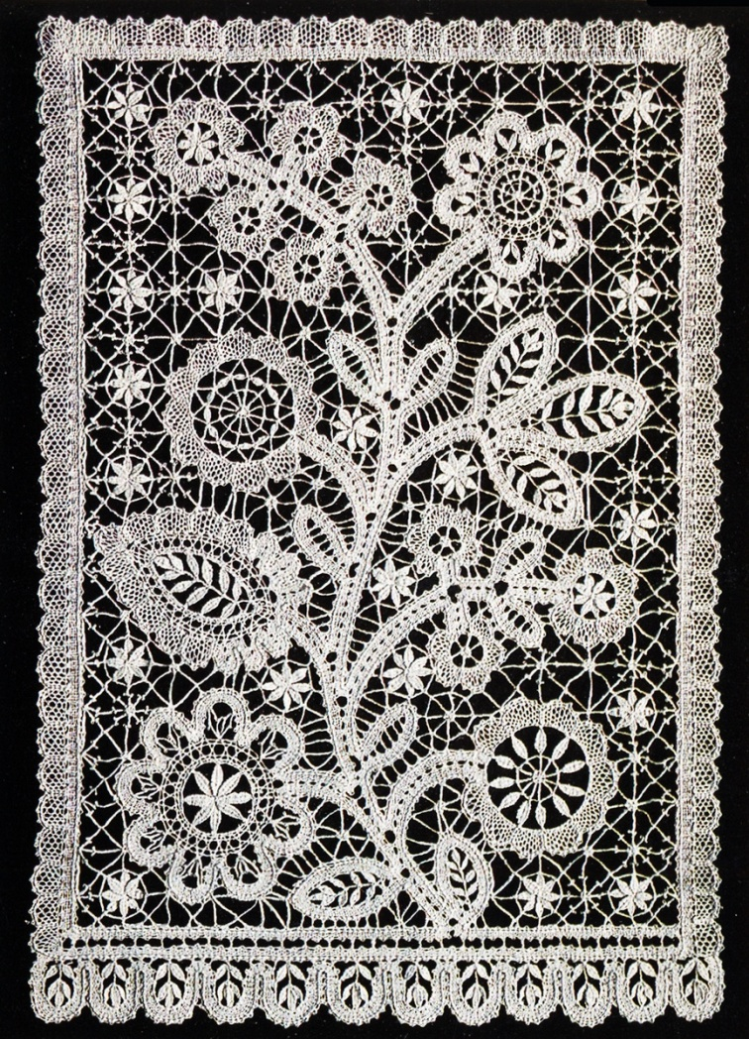
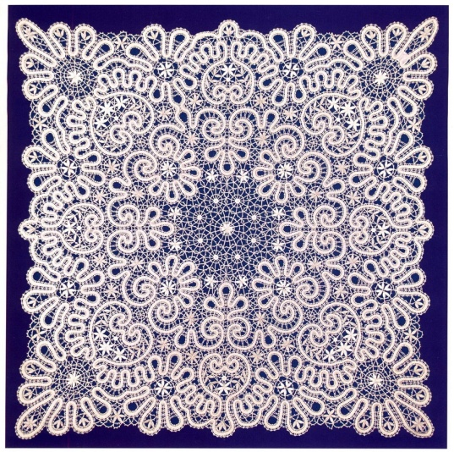
Вологодское кружево

Slide 10
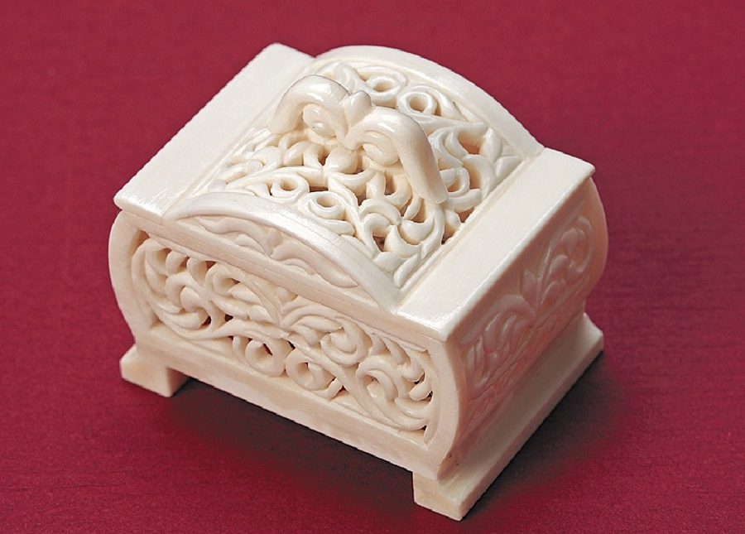
Варнавинская резьба по кости

Slide 11
Гусевский хрусталь

Slide 12
Малахитовские изделия

